Slide 1


第三章 链表
单链表
循环链表
多项式及其相加
双向链表
稀疏矩阵

Slide 2
单链表 (Singly Linked List)
特点
  每个元素(表项)由结点(Node)构成。
  线性结构
  结点可以不连续存储
  表可扩充
data link
first
a₀
a₁
a₂
a₃
a₄
∧

Slide 3
单链表的存储映像
(a) 可利用存储空间
free
a₀
a₂
a₁
a₃
∧
free
first
(b) 经过一段运行后的单链表结构

Slide 4
单链表的类定义
多个类表达一个概念(单链表)。
  链表结点(ListNode)类
  链表(List)类
定义方式
  复合方式
  嵌套方式
  继承方式

Slide 5
class List; //链表类定义（复合方式）
class ListNode { //链表结点类
friend class List; //链表类为其友元类
private:
int data; //结点数据, 整型
ListNode * link; //结点指针
};
class List { //链表类
private:
ListNode *first, *current; //表头指针
};

Slide 6
class List { //链表类定义(嵌套方式)
private:
class ListNode { //嵌套链表结点类
public:
int data;
ListNode *link;
};
ListNode *first, *current; //表头指针
public:
//链表操作………
};

Slide 7
链表类和链表结点类定义(继承方式)
class ListNode { //链表结点类
protected:
int data;
ListNode * link;
};
class List : public class ListNode { //链表类, 继承链表结点类的数据和操作
private:
ListNode *first, *current; //表头指针
};

Slide 8
单链表中的插入与删除
插入
  第一种情况：在第一个结点前插入
newnode->link = first ;
first = newnode;
newnode
newnode
first
first
（插入前） （插入后）

Slide 9
  第二种情况：在链表中间插入
  newnode->link = current->link;
current->link = newnode；
newnode
newnode
current
current
(插入前) (插入后)

Slide 10
  第三种情况：在链表末尾插入
  newnode->link = current->link;
current->link = newnode；
newnode
newnode
∧
current
current
∧
(插入前) (插入后)

Slide 11
int List :: Insert ( int x, int i ) {
//在链表第 i 个结点处插入新元素 x
ListNode * p = current; current = first;
for ( k = 0; k < i -1; k++ ) //找第 i-1个结点
if ( current == NULL ) break;
else current = current->link;
if ( current == NULL && first != NULL ) {
cout << “无效的插入位置!\n”;
current = p;
return 0;
}

Slide 12
ListNode *newnode = //创建新结点
new ListNode(x, NULL);
if ( first == NULL || i == 0 ) { //插在表前
newnode->link = first;
first = current = newnode;
}
else { //插在表中或末尾
newnode->link = current->link;
current = current->link = newnode;
}
return 1;
}

Slide 13
删除
  第一种情况: 删除表中第一个元素
  第二种情况: 删除表中或表尾元素
…
a_{i-1}
a_{i}
a_{i+1}
…
删除前
…
a_{i-1}
a_{i}
a_{i+1}
…
p
q
删除后
在单链表中删除含a_{i}的结点

Slide 14
int List :: Remove ( int i ) {
//在链表中删除第 i 个结点
ListNode *p, *q; int k = 0;
if ( i == 0 ) //删除表中第 1 个结点
{ q = first; current = first = first->link; }
else {
p = current; current = first;
//找第 i-1个结点
for ( k = 0; k < i-1; k++ )
if ( current == NULL ) break;
else current = current->link;

Slide 15
if ( current == NULL ||
current->link == NULL ) {
cout << “无效的删除位置!\n”;
current = p; return 0;
}
else { //删除表中或表尾元素
q = current->link; //重新链接
current = current->link = q->link;
}
Type x = q->data; delete q; //删除q
return x; //返回第 i 个结点的值
}

Slide 16
带表头结点的单链表
表头结点位于表的最前端，本身不带数据，仅标志表头。
设置表头结点的目的是统一空表与非空表的操作，简化链表操作的实现。
first
a₁
a_{n}
0
first
0
非空表 空表

Slide 17
在带表头结点的单链表
第一个结点前插入新结点
first
first
p
插入
p
newnode
newnode
first
0
first
p
插入
p
newnode
newnode
0
newnode->link = p->link; p->link = newnode;

Slide 18
从带表头结点的单链表中删除第一个结点
first
(非空表）
first
p
q
q = p->link;
p->link = q->link;
delete q;
first
0
first
0
p
q
(空表）

Slide 19
单链表的模板类
类模板将类的数据成员和成员函数设计得更完整、更灵活。
类模板更易于复用。
在单链表的类模板定义中，增加了表头结点。

Slide 20
用模板定义的单链表类
template <class Type> class List;
template <class Type> class ListNode {
friend class List<Type>;
Type data; //结点数据
ListNode<Type> *link; //结点链接指针
public:
ListNode ( ) : link (NULL) { } //构造函数
ListNode ( Type& item )
: data (item), link (NULL) { }

Slide 21
ListNode<Type> * getNode ( Type& item,
ListNode<Type> *next = NULL ) ;
//以item和next建立一个新结点
ListNode<Type> * getLink( ) { return link; } //取得结点的下一结点地址
Type getData ( ) { return data; } //取得结点中的数据
void setLink ( ListNode<Type> * next )
{ link = next; }
//修改结点的link指针

Slide 22
void setData ( Type value ) { data = value; }
//修改结点的data值
};
template <class Type> class List { //链表类
private:
ListNode<Type> *first, *current;
//链表的表头指针和当前元素指针
public:
List ( Type& value ) { first = current
= new ListNode<Type> ( value ); }

Slide 23
~List ( ) { MakeEmpty ( ); delete first; }
void MakeEmpty ( ); //将链表置为空表
int Length ( ) const; //计算链表的长度
ListNode<Type> * Find ( Type value );
//搜索含数据value的元素并成为当前元素
ListNode<Type> * Locate( int i );
//搜索第 i 个元素的地址并置为当前元素
Type * GetData ( );
//取出表中当前元素的值
int Insert ( Type value );
//将value插在当前位置后并成为当前元素

Slide 24
Type * Remove ( );
//将链表当前元素删去, 填补者为当前元素
ListNode<Type> * Firster ( )
{ current = first; return first; }
//当前指针置于表头, 返回表头结点地址
Type * First ( ); //第一个结点为当前结点
Type * Next ( ); //下一个结点为当前结点
int NotNull ( ) { return current != NULL; }
int NextNotNull ( ) { return current != NULL
&& current->link != NULL; }
};

Slide 25
链表结点部分操作的实现
template <class Type>
ListNode<Type> *ListNode<Type> ::
GetNode ( Type& item, ListNode <Type>
* next = NULL ) {
//建立新结点, 函数返回新结点地址。
ListNode<Type> *newnode =
new ListNode<Type> ( item );
newnode->link = next;
return newnode;
}

Slide 26
template <class Type>
void List <Type> :: MakeEmpty ( ) {
//删去链表中除表头结点外的所有其他结点
ListNode<Type> *q;
while ( first->link != NULL ) {
q = first->link; first->link = q->link; //将表头结点后第一个结点从链中摘下
delete q; //释放它
}
current = first; //当前指针置于表头结点
}

Slide 27
first
a₀
a₁
a₂
q
first
a₁
a₂
q
first
a₂
q
first
current

Slide 28
template <class Type>
int List<Type> :: Length ( ) const {
//求单链表的长度
ListNode<Type> *p = first->link;
//检测指针 p 指示第一个结点
int count = 0;
while ( p != NULL ) { //逐个结点检测
p = p->link; count++;
}
return count;
}

Slide 29
first
a₀
a₁
a₂
c = 0
p
first
a₀
a₁
a₂
c = 1
p
first
a₀
a₁
a₂
c = 2
p
first
a₀
a₁
a₂
c = 3
p

Slide 30
template <class Type>
ListNode<Type> * List <Type> ::
Find ( Type value ) {
//在链表中从头搜索其数据值为value的结点
current = first->link;
//当前指针 current 指示第一个结点
while ( current != NULL )
if ( current->data == value ) break;
else current = current->link;
return current;
}

Slide 31
template <class Type>
ListNode<Type>* List<Type> ::
Locate ( int i ) {
//定位函数。返回表中第 i 个元素的地址
//若 i < -1或 i 超出，则返回NULL
if ( i < -1 ) return NULL; // i 值不合理
if ( i == -1 ) //返回表头结点地址
{ current = first; return first; }
ListNode<Type> * p = first->link;
int k = 0;

Slide 32
while ( p != NULL && k < i )
{ p = p->link; k++; } //找第 i 个结点
if ( p != NULL ) current = p;
return p; //返回第 i 个结点地址或NULL
}
template <class Type>
Type * List<Type> :: GetData ( ) {
//取出链表中当前元素的值
if ( current == NULL ) return NULL; //空表
else return & current->data;
}

Slide 33
template <class Type>
int List<Type> :: Insert ( Type value ) {
//将新元素value插入在链表中当前结点后
if ( current == NULL ) return 0;
ListNode<Type> *newnode =
GetNode ( value, current->link );
current = current->link = newnode;
return 1; //插入成功，函数返回1
}
template <class Type>
Type * List<Type> :: Remove ( ) {

Slide 34
//将链表当前元素删去, 函数返回该元素
if ( current == first ) return NULL; //空表
ListNode<Type> * p = first;
while ( p->link != current ) p = p->link; //寻找当前元素的前驱元素结点
p->link = current->link; //摘下被删结点
Type val = current->data;
delete current; current = p->link; //释放, 重置当前元素指针
return &val;
}

Slide 35
template <class Type>
Type * List<Type> :: First ( ) {
//返回表中第一个结点的值的指针, 若为空
//表则返回NULL
if ( first->link != NULL ) {
current = first->link;
return &current->data;
}
else { current = NULL; return NULL; }
}

Slide 36
template <class Type>
Type *List<Type> :: Next ( ) {
//返回表中当前元素的下一个元素的值的
//指针, 若无下一元素则返回NULL
if ( current != NULL &&
current->link != NULL ) {
current = current->link;
return &current->data;
}
else return NULL;
}

Slide 37
【例】单链表求和函数
int sum ( const List<int> ls ) {
if ( ls.nextNotNull ( ) == NULL )
return 0; //空链表
int retvalue = * ls.First ( ); //取得第一个元素的值
while ( ls.nextNotNull ( ) )
retvalue += * ls.Next ( );
//看有下一个结点存在, 累加
return retvalue;
}

Slide 38
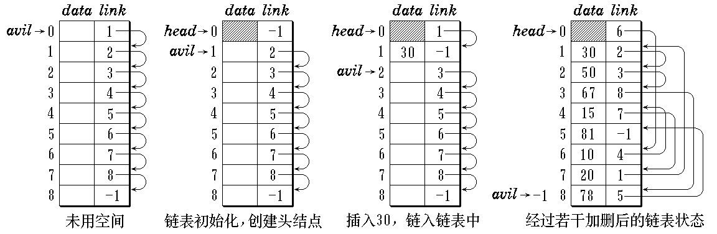
静态链表结构

Slide 39
循环链表 (Circular List)
循环链表是单链表的变形。
循环链表最后一个结点的 link 指针不 为NULL，而是指向了表的前端。
为简化操作，在循环链表中往往加入表头结点。
循环链表的特点是：只要知道表中某一结点的地址，就可搜寻到所有其他结点的地址。

Slide 40
循环链表的示例
带表头结点的循环链表
first
a₀
a₁
a₂
a_{n-1}
first
a₀
a₁
a_{n-1}
(非空表)
first
(空表)

Slide 41

循环链表的搜索算法
first
31
48
15
57
×
×
√
搜索15
current
current
current
搜索成功
first
31
48
15
57
×
×
×
×
current
current
current
current
current
搜索25
搜索不成功

Slide 42
利用可利用空间表回收循环链表
if ( first != NULL ) {
CircListNode<Type> *second = first->link;
first->link = av; av = second;
first = NULL;
}
回收前
first
av
回收后
first
av

Slide 43
从可利用空间表分配结点
if ( av == NULL )
newnode = new CircListNode<Type>;
else { newnode = av; av = av->link; }
av
分配前的可利用空间表
newnode
分配后的可利用空间表和新结点
av

Slide 44
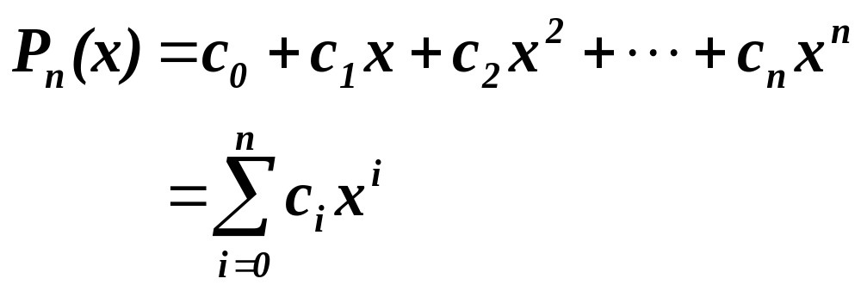
多项式 (Polynomial)
n 阶多项式 P_{n}(x) 有 n+1 项。
  系数 c₀, c₁, c₂, …, c_{n}
  指数 0, 1, 2, …, n。按升幂排列

Slide 45
多项式(Polynomial)的抽象数据类型
class Polynomial {
public:
Polynomial ( ); //构造函数
int operator ! ( ); //判是否零多项式
float Coef ( int e);
int LeadExp ( ); //返回最大指数
Polynomial Add (Polynomial poly);
Polynomial Mult (Polynomial poly);
float Eval ( float x); //求值
}

Slide 46

多项式的存储表示
第一种： private:
(静态数 int degree;
组表示) float coef [maxDegree+1];
P_{n}(x)可以表示为：
pl.degree = n
pl.coef[i] = c_{i} , 0 ≤ i ≤ n
0 1 2 degree maxDgree
coef
c₀
c₁
c₂
……
c_{n}
……

Slide 47
第二种：private:
(动态数 int degree;
组表示) float *coef;
构造函数 Polynomial ( int sz ) {
degree = sz;
coef = new float [degree + 1];
}
以上两种存储表示适用于指数连续排列的多项式。但对于指数不全的多项式如 P₁₀₁(x) = 3 + 5x⁵⁰ - 14x¹⁰¹, 不经济。

Slide 48

第三种 ：多项式的链表表示
在多项式的链表表示中每个结点三个数据成员：
优点是：
  多项式的项数可以动态地增长，不存在存储溢出问题。
  插入、删除方便，不移动元素。
Data ≡ Term
coef exp link

Slide 49
多项式(polynomial)类的链表定义
struct Term { //多项式结点定义
float coef; //系数
int exp; //指数
Term ( float c, int e ) { coef = c; exp = e; }
};
class Polynomial { //多项式类的定义
List<Term> poly; //构造函数
friend Polynomial & operator +
( Polynomial &, Polynomial &); //加法
};

Slide 50
多项式链表的相加
AH = 1 - 3x⁶ + 7x¹²
BH = - x⁴ + 3x⁶ - 9x¹⁰ + 8x¹⁴
AH.first
1 0
-3 6
7 12
∧
BH.first
-1 4
3 6
-9 10
8 14
∧
CH.first
1 0
-1 4
-9 10
7 12
8 14
∧

Slide 51
两个多项式的相加算法
扫描两个多项式，若都未检测完：
  若当前被检测项指数相等，系数相加。若未变成 0，则将结果加到结果多项式。
  若当前被检测项指数不等，将指数小者加到结果多项式。
若一个多项式已检测完，将另一个多项式剩余部分复制到结果多项式。

Slide 52
pc
pa
AH.first
1 0
-3 6
7 12
∧
-1 4
3 6
-9 10
8 14
∧
p
pb
BH.first
CH.first
1 0
-1 4
-9 10
7 12
8 14
∧

Slide 53
pc
pa
AH.first
1 0
-3 6
7 12
∧
-1 4
3 6
-9 10
8 14
∧
pb
CH.first
1 0
-1 4
-9 10
7 12
8 14
∧

Slide 54
pa
AH.first
1 0
-3 6
7 12
∧
pc
-1 4
3 6
-9 10
8 14
∧
pb
CH.first
1 0
-1 4
-9 10
7 12
8 14
∧

Slide 55
pa
AH.first
1 0
-3 6
7 12
∧
0
pc
-1 4
3 6
-9 10
8 14
∧
p
pb
CH.first
1 0
-1 4
-9 10
7 12
8 14
∧

Slide 56
pa
AH.first
1 0
0 6
7 12
∧
pc
p
-1 4
-9 10
8 14
∧
pb
CH.first
1 0
-1 4
-9 10
7 12
8 14
∧

Slide 57
pa
AH.first
1 0
7 12
∧
pc
-1 4
-9 10
8 14
∧
pb
CH.first
1 0
-1 4
-9 10
7 12
8 14
∧

Slide 58
pa
AH.first
1 0
7 12
∧
pc
-1 4
-9 10
8 14
∧
pb
CH.first
1 0
-1 4
-9 10
7 12
8 14
∧

Slide 59
pc
∧
pa ==
AH.first
1 0
7 12
∧
-1 4
-9 10
8 14
∧
pb
CH.first
1 0
-1 4
-9 10
7 12
8 14
∧

Slide 60
pc
∧
pa ==
AH.first
1 0
7 12
-1 4
-9 10
8 14
∧
pb
CH.first
1 0
-1 4
-9 10
7 12
8 14
∧

Slide 61
friend Polynomial& operator +
( Polynomial& ah, Polynomial& bh ) {
//两个带头结点的按升幂排列的多项式相加，
//返回结果多项式链表的表头指针，结果不
//另外占用存储, 覆盖ah和bh链表
ListNode<Term> *pa, *pb, *pc, *p;
Term a, b;
pc = ah.poly.Firster ( ); //结果存放指针
p = bh.poly.Firster ( );
pa = ah.poly.First( ); //多项式检测指针
pb = bh.poly.First( ); //多项式检测指针
delete p; //删去bh的表头结点

Slide 62
while ( pa != NULL && pb != NULL ) {
a = pa->data; b = pb->data;
switch ( compare ( a.exp, b.exp ) ) {
case '==' : //pa->exp == pb->exp
a.coef = a.coef + b.coef; //系数相加
p = pb; pb = pb->link;
delete p; //删去原pb所指结点
if ( abs(a.coef ) < 0.0001) {
p = pa; pa = pa->link; delete p;
} //相加为零, 该项不要
else { //相加不为零, 加入ch链
pa->data = a; pc->link = pa;

Slide 63
pc = pa; pa = pa->link;
}
break;
case '>' : //pa->exp > pb->exp
pc->link = pb; pc = pb;
pb = pb->link;
break;
case '<' : //pa->exp < pb->exp
pc->link;
pc = pa; pa = pa->link;
}
}

Slide 64
if ( pa->link ) pc->link = pa;
else pc->link = pb; //剩余部分链入ch链
return ah;
}

Slide 65
双向链表 (Doubly Linked List)
双向链表是指在前驱和后继方向都能游历(遍历)的线性链表。
双向链表每个结点结构：
双向链表通常采用带表头结点的循环链表形式。
lLink data rLink
前驱方向 ⬅ ➔ 后继方向

Slide 66
first
first
非空表 空表
结点指向
p == p->lLink->rLink == p->rLink->lLink
rLink
lLink
p->lLink
p
p->rLink

Slide 67
双向循环链表类的定义
template <class Type> class DblList;
template <class Type> class DblNode {
friend class DblList<Type>;
private:
Type data; //数据
DblNode<Type> * lLink, * rLink; //指针
public:
DblNode (Type value, DblNode<Type> *
left, DblNode<Type> * right ) :
data (value), lLink (left), rLink (right) { }

Slide 68
DblNode ( Type value ) : data (value),
lLink (NULL), rLink (NULL) { }
DblNode<Type> * getLeftLink ( )
{ return llink; } //取得左链指针值
DblNode<Type> * getRightLink ( )
{ return rlink; } //取得右链指针值
Type getData ( ) { return data; }
void setLeftLink ( DblNode<Type>*Left )
{ llink = Left; } //修改左链指针值
void setRightLink ( DblNode<Type>*Right )
{ rlink = Right; } //修改左链指针值

Slide 69
void setData ( Type value ) { data = value; }
};
template <class Type> class DblList {
private:
DblNode<Type> * first, * current;
public:
DblLIst ( Type uniqueVal ); //构造函数
~DblList ( ); //析构函数
int Length ( ) const; //计算长度
int IsEmpty ( ) //判链表空否
{ return first->rlink == first; }

Slide 70
int Find ( const Type& target );
void Firster ( ) { current = first; } //当前指针置于表头结点。
int First ( ) ; //当前指针置于第一个结点
int Next ( ); //当前指针置于后继结点
int Prior ( ); //当前指针置于前驱结点
void Insert ( const Type& value ); //插入一个包含有值value的新结点
void Remove ( ); //删除当前结点
};

Slide 71
template <class Type> DblList<Type> :: DblLIst ( Type uniqueVal ) {
//构造函数: 建立双向循环链表的表头结点
first = current =
new DblNode<Type> ( uniqueVal );
if (first == NULL )
{ cerr << “存储分配错!\”; exit(1); }
first->rLink = first->lLink = first;
//表头结点的链指针指向自己
}

Slide 72
template <class Type> int DblList<Type> :: Length ( ) const {
//计算带表头结点的双向循环链表的长度
DblNode<Type> * p = first->rLink;
int count = 0;
while ( p != first )
{ p = p->rLink; count++; }
return count;
}

Slide 73
双向循环链表的搜索算法
first
31
48
15
57
×
×
√
搜索15
搜索成功
first
31
48
15
57
×
×
×
×
搜索25
搜索不成功

Slide 74
template <class Type> int DblList<Type> ::
Find ( const Type& target ) {
//在双向循环链表中搜索含target的结点, 若
//找到, 则返回1, 同时current指针指向该结点,
//否则函数返回0。
DblNode<Type> * current = first->rLink;
while ( current != first && current->data
!= target ) current = current->rLink;
if ( current != first ) return 1;
else return 0;
}

Slide 75
双向循环链表的插入算法 (非空表)
first
31
48
15
后插入25
current
first
31
48
25
15
current
newnode->lLink = current;
newnode->rLink = current->rLink;
current->rLink = newnode;
current = current->rLink;
current->rLink->lLink = current;

Slide 76
双向循环链表的插入算法 (空表)
first
first
25
current
后插入25
current
newnode->lLink = current;
newnode->rLink = current->rLink; ( = first )
current->rLink = newnode;
current = current->rLink;
current->rLink->lLink = current;
( first ->lLink = current )

Slide 77
template <class Type> void DblList<Type> ::
Insert ( const Type & value ) {
if ( current == first ) //空表情形
current = first->rLink = new
DblNode<Type> ( value, first, first );
else { //非空表情形
current->rLink = new DblNode<Type>
( value, current, current->rLink );
current = current->rLink;
}
current->rLink->lLink = current;
}

Slide 78
双向循环链表的删除算法
first
非空表
31
48
15
删除48
current
first
31
15
current
current->rLink->lLink = current->lLink; current->lLink->rLink = current->rLink;

Slide 79
双向循环链表的删除算法
first
31
first
删除31
current
current
current->rLink->lLink = current->lLink; current->lLink->rLink = current->rLink;

Slide 80
template <class Type>
void DblList<Type> :: Remove ( ) {
if ( current != first ) {
DblNode *temp = current; //被删结点
current = current->rLink;
//当前指针进到下一结点
current->lLink = temp->lLink;
//将被删结点从链中摘下
temp->lLink->rLink = current;
delete temp; //删去
}
}

Slide 81
其他双向循环链表的公共操作
template <class Type>
DblList<Type> :: DblLIst ( Type uniqueVal ) {
//双向循环链表的构造函数, 创建表头结点
first = new DblNode<Type> ( uniqueVal );
first→rLink = first→lLink = first;
}
template <class Type>
int DblList<Type> :: Length ( ) const {
//求双向循环链表的长度(不计表头结点)

Slide 82
DblNode<Type> * p = first->rLink;
int count = 0;
while ( p != first )
{ p = p->rLink; count++; }
return count;
}
template <class Type>
int DblList<Type> :: First ( ) {
if ( !IsEmpty ( ) )
{ current = first->rLink; return 1; }
current = first; return 0;
}

Slide 83
template <class Type>
int DblList<Type> :: Next ( ) {
if ( current->rLink == first ) //最后结点
{ current = first ->rLink; return 0; }
current = current->rLink; return 1;
}
template <class Type>
int DblList<Type> :: Prior ( ) {
if ( current->lLink == first ) //第一个结点
{ current = first ->lLink; return 0; }
current = current->lLink; return 1;
}

Slide 84
稀疏矩阵
在矩阵操作(+、-、*、/)时矩阵非零元素会发生动态变化，用稀疏矩阵的链接表示可适应这种情况。
稀疏矩阵的链接表示采用正交链表：行链表与列链表十字交叉。
行链表与列链表都是带表头结点的循环链表。用表头结点表征是第几行，第几列。

Slide 85
稀疏矩阵的结点
head
next
head
row
col
down
right
down
value
right
(a) 表头结点 (b) 非零元素结点
False
i
j
a[i][j]
(c) 建立a[i][j]结点

Slide 86
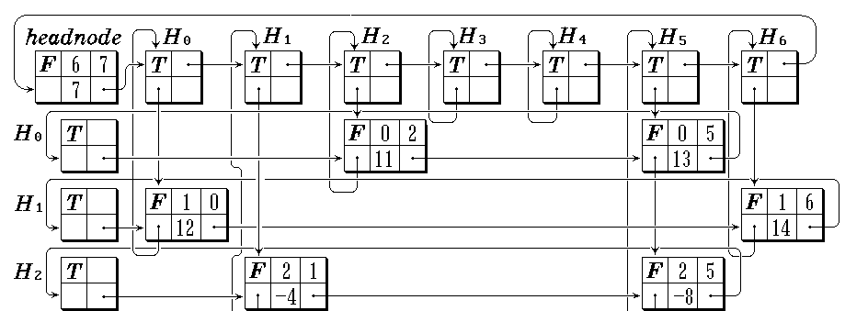
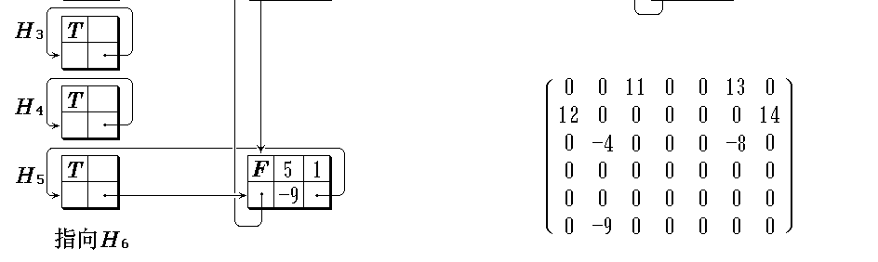
稀疏矩阵的正交链表表示的示例

